Slide 1
3D проект Автомобиль
Выполнил студент группы ИСП-3Б МОХОВ ЯН

Slide 2
Описание проекта
Целью данного проекта является разработка 3D модели Автомобиля и движения его
3D графика – это процесс создания объемной модели при помощи специальных компьютерных программ. Этот вид компьютерной графики вобрал в себя очень много из векторной, а также и из растровой компьютерной графики. На основе чертежей, рисунков, подробных описаний или любой другой графический или текстовой информации, 3D дизайнер создает объемное изображение.
Программы и технологии трехмерного моделирования широко применяются и в производстве, например, в производстве корпусной мебели, и в строительстве, например, для создания фотореалистичного дизайн-проекта будущего помещения. Постепенно новые технологии осваивают и другие компании, прежде всего, производственные и торговые.
Конечно, в основном трехмерные модели используются в демонстрационных целях. Они незаменимы для презентаций, выставок, а также используются в работе с клиентами, когда необходимо наглядно показать, каким будет итоговый результат. Трехмерное моделирование дает очень точную модель, максимально приближенную к реальности. В трехмерную модель очень легко вносить практически любые изменения. Вы можете изменять проект, убирать одни детали и добавлять новые.

Slide 3
Описание проекта
Существование программы трехмерной графики Blender лишний раз доказывает, что бесплатное еще не означает плохое. Тем не менее проект Blender не только появился на свет, но и активно развивается, не уступая ни в чем коммерческим аналогам. Одно из самых главных преимуществ программы — кроссплатформенность. Blender одинаково хорошо и стабильно работает в Linux и Windows. Кроме того, программа может функционировать даже на ПК с очень слабыми конфигурациями, вплоть до нетбуков. Программа включает в себя большой арсенал средств для создания трехмерной графики. Так, в Blender можно оперировать системами частиц, контролировать веса отдельных частиц при текстурировании, применять направляющие при анимации и использовать внешние силы, например ветер. В программе можно создавать обычную анимацию, а также работать над персонажной оснасткой. В Blender можно строить скелет и выполнять привязку костей к внешней оболочке.

Slide 4
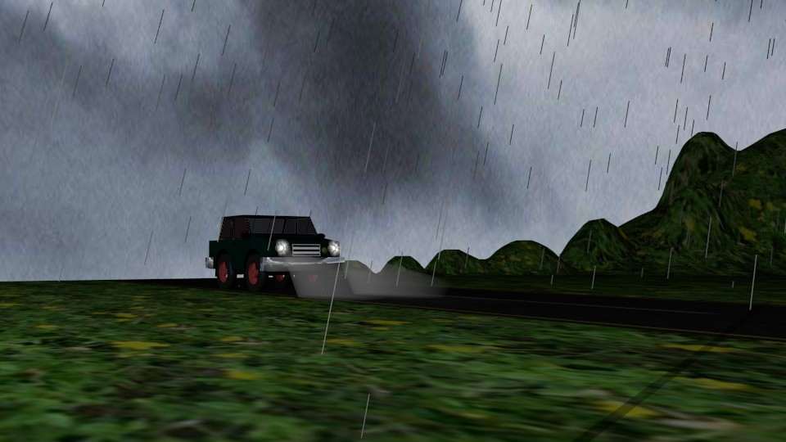

Slide 5
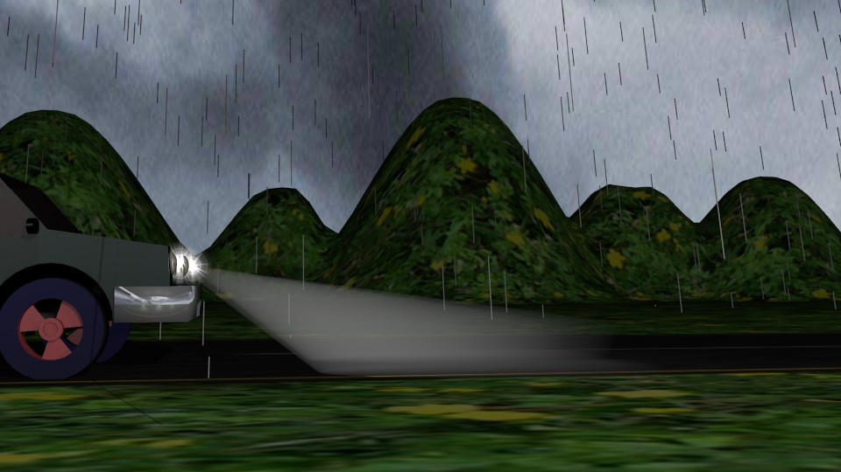

Slide 6
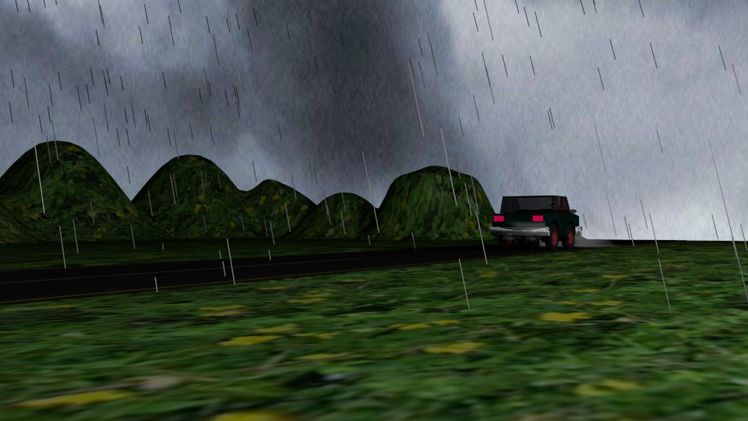

Slide 7
Видео ролик

